Slide 1
軟體行程
(Software Processes)
一組緊密的活動集合(coherent sets of activities)，包括軟體系統的規格指定(specifying)、設計(designing)、實作(implementing)以及測試(testing)等

Slide 2
主題
軟體行程模型(software process models)
行程迭代(process iteration)
軟體規格(software specification)
軟體設計與實作(software design and implementation)
軟體驗證(software validation)
軟體演化(software evolution)
自動化行程支援(automated process support)

Slide 3
軟體程序
(Software Process)
開發一個軟體系統需要下列結構化活動
  規格化(specification)
  設計(design)
  驗證(validation)
  演化(evolution)

Slide 4
軟體行程模型
(Software Process Model)
從某個角度來看軟體行程模型是以抽象(abstract)化的方式來表示行程(process)

Slide 5
典型的軟體進程模型
(Generic Software Process Model)
瀑布式模型(Waterfall model)
  區別規格化與開發(specification and development phases)階段
演化式開發(evolutionary development)
  規格化與開發階段是交錯的(interleaved)

Slide 6
正規化系統開發(formal system development)
  數學系統模型(mathematical system model)以正規化的方法轉換成(formally transformed)實作(implementation)
再利用式開發(reuse-based development)
  以現有的元件(existing components)組合(assembled)成系統

Slide 7
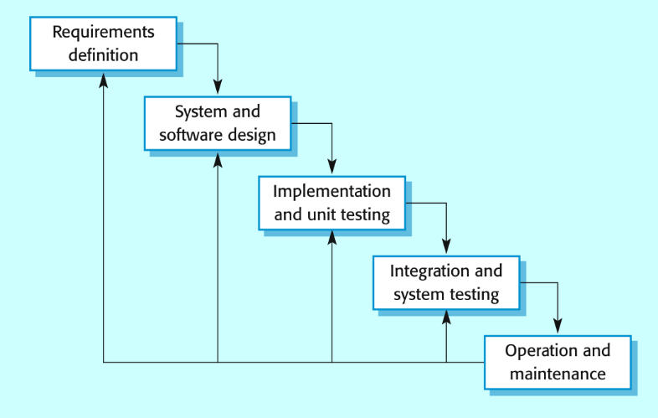
瀑布式模型
(Waterfall Model)

Slide 8
瀑布式模型各階段(Phases)
需求分析及定義(requirements analysis and definition)
系統及軟體設計(system and software design)
實作及單元測試(implementation and unit testing )
整合及系統測試(integration and system testing)
操作及維護(operation and maintenance)

Slide 9
瀑布式模型問題
缺點(drawback)
  在行程進行中(process is underway)，難以適應之後的改變(accommodate change)
  瀑布式模型適用於當需求十分明確(well-understood)的情況

Slide 10
演化式開發
(Evolutionary Development )
丟棄式原型法(throw-away prototyping)
  目標：藉此瞭解系統需求
  從需求不明確(poorly understood)時即可開始
探索式開發(exploratory development )
  目標：從一個初略規格(initial outline specification)逐步演化(evolve)成最終系統(final system)
  應從已有十分清楚(well-understood)的需求(requirement)開始

Slide 11
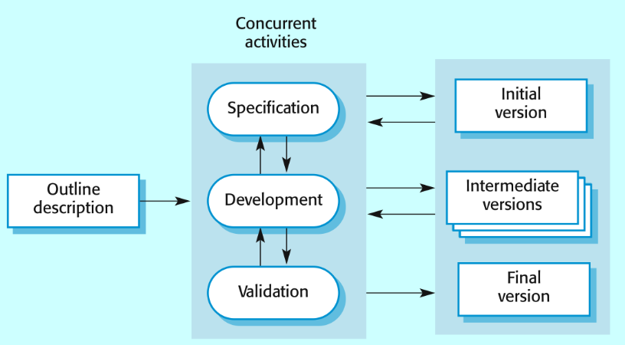
演化式開發
(Evolutionary Development)

Slide 12
演化式開發
問題
  行程缺乏能見度(lack of process visibility)
  系統結構不佳(poorly structured)
  需要特殊技術(special skills)，如快速雛形化語言(languages for rapid prototyping)

Slide 13
應用
  小型或中型(small or medium size)的互動式系統
  大型系統的部分元件(parts)，例如使用者介面
  生命週期短(short-lifetime)的系統

Slide 14
正規化系統開發
(Formal System Development)
基於能將數學化規格(mathematical specification)轉換成可執行程式(executable program)的開發方法
轉換結果(transformation)需保持正確性(correctness-preserving)，因此轉化後的程式能符合軟體規格
正規化系統開發程序可體現(embody)「清房法」(Cleanroom)

Slide 15
清房法
(Cleanroom)
用以開發一種接續式的軟體遞增方法(pipeline of software increments)
當每次的遞增被驗證(each increment is certified)過，該遞增(increment)就會被整合(integrated)到全系統中
系統功能面(functionality)會隨時間增長而增多

Slide 16
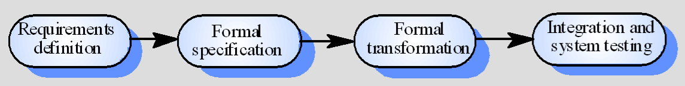
正規化系統開發

Slide 17
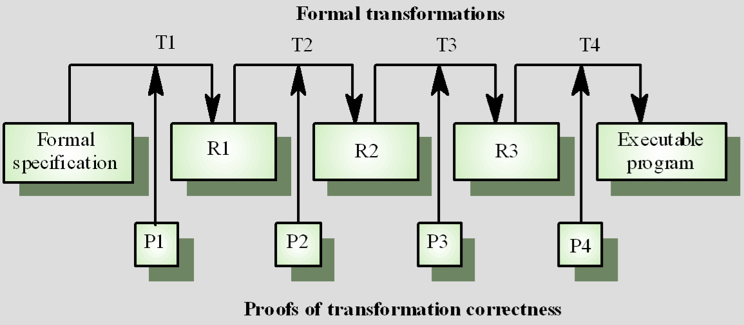
正規化轉換
(Formal Transformations)

Slide 18
正規系統開發
(Formal Systems Development )
問題
  需要特殊的專門技術(specialised skills)與訓練(training)才能應用正規系統開發法
  很難以正規化的方法規格化(formally specify)系統的某些特性(aspect)，如使用者介面
應用
  特別適用於安全性(safety or security)要求十分嚴格的系統(critical system)

Slide 19
再利用導向式開發
(Reuse-Oriented Development)
基於系統化再利用(systematic reuse)的方式整合現有元件(existing components)或COTS系統的開發方法
行程階段(process stages)
  元件分析(component analysis)
  需求修正(requirements modification)
  配合元件再利用的系統設計(system design with reuse )
  開發與整合(development and integration )

Slide 20
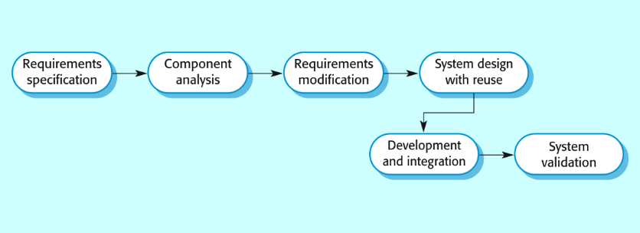
再利用導向開發
(Reuse-Oriented Development)

Slide 21
行程迭代
(Process Iteration )
大型系統的部分行程(part of process)
迭代(iteration)被運用於
  遞增式開發(incremental development)
  螺旋式開發(spiral development)

Slide 22
遞增式開發
系統不是一次完整的全部交付，而是將系統和交付成果分成不同的增量(increment)模組，每個增量模組完成某全系統的部分功能
使用者需求需經過優先順位的排序(prioritised)，最高優先權的需求(highest priority requirement)需被包含在較早期的增量模組中(early increment)

Slide 23
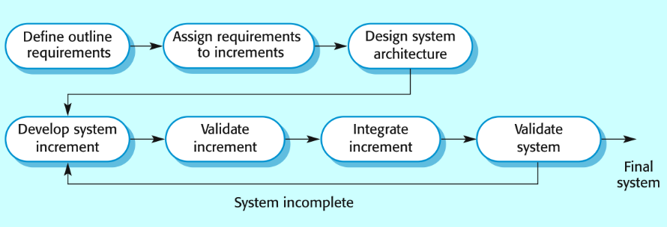
遞增式開發

Slide 24
遞增式開發
優點
  早期的增量模組可當成雛形系統(prototype)，幫助取得(elicit requirement)後續增量模組的需求
  整體專案(overall project)的失敗風險較低(lower risk)
  優先權最高(highest priority)的系統服務可被測試的次數最多

Slide 25
螺旋式開發
(Spiral Development)
行程(process)是以螺旋式(spiral)來表示
螺旋中的每個迴圈(loop)表示行程中的一個階段(phase)
在整個行程中，風險(risks)可被明確的評估(explicitly assesses)及解決(resolved)

Slide 26
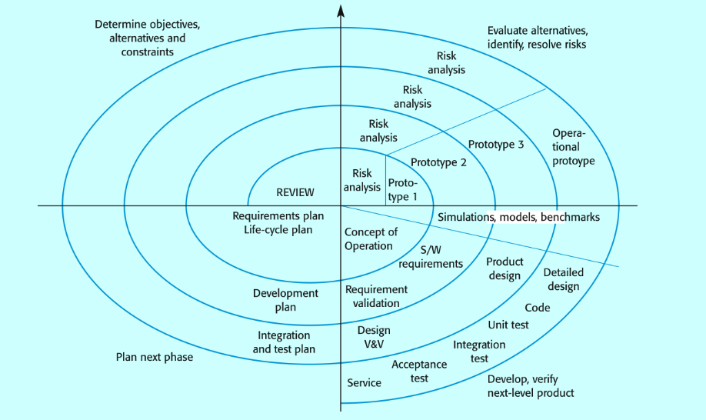
軟體程序的螺旋式模型
(Spiral Model of Software Process)
目標
危險
計畫
發展

Slide 27
螺旋式模型象限
(Spiral Model Sectors)
目標設定(objective setting )
  定義(identify)目前階段(phase)的特定目標(specific objectives)
風險評估及降低(risk assessment and reduction)
  評估風險，並且適時介入(activities put in place)以降低關鍵性風險(key risk)

Slide 28
開發及驗證(development and validation)
  選用適當典型的開發模型(development model)
規劃(planning)
  查核(review)該專案並規劃下個螺旋迴圈(next phase of the spiral)

Slide 29
軟體規格
(Software Specification)
建立系統所需提供的服務(services)及系統運作與開發(operation and development)時的限制(constraints)

Slide 30
需求工程
(Requirements Engineering )
引出(elicitation)
  確定用戶的需求
分析及協商(analysis & negotiation )
  理解不同用戶之不同需求的關係
  理出這些需求間的關係(shape those relationships)以便獲取成功的結果(achieve successful result)
需求規格(requirements specification)
  從需求中建立有實質的模型(tangible model)

Slide 31
系統塑模(system modeling)
  建立一個可被檢驗(assessed)其正確性(correctness)、完全性(completeness)和一致性(consistency)的需求(requirement)表式方法
驗證(validation)
  檢驗模型(review the model)
管理(management)
  確認(identify)、控制(control)及追蹤(track)系統的需求(requirement)及其變化(change)

Slide 32
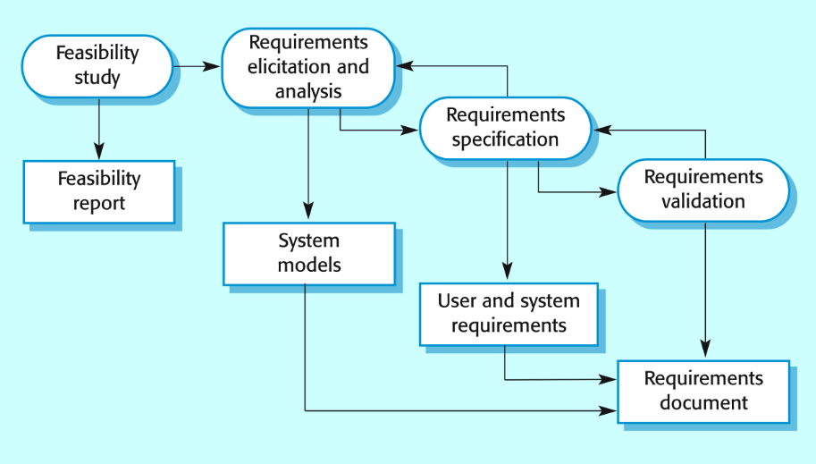
需求工程行程
(Requirements Engineering Process)

Slide 33
軟體設計及實作
(Software Design and Implementation)
把系統規格(specification)轉化(convert)成一個可執行系統(executable system)的過程
軟體設計(software design)
  設計一個能實現規格(realises the specification)的軟體結構(software structure)
實作(implementation)
  把該結構轉譯(translate)成一個可執行的計畫

Slide 34
設計行程活動
(Design Process Activities )
架構設計(architectural design)
摘要式規格(abstract specification)
介面設計(interface design)
元件設計(component design)
資料結構設計(data structure design)
演算法設計(algorithm design)

Slide 35
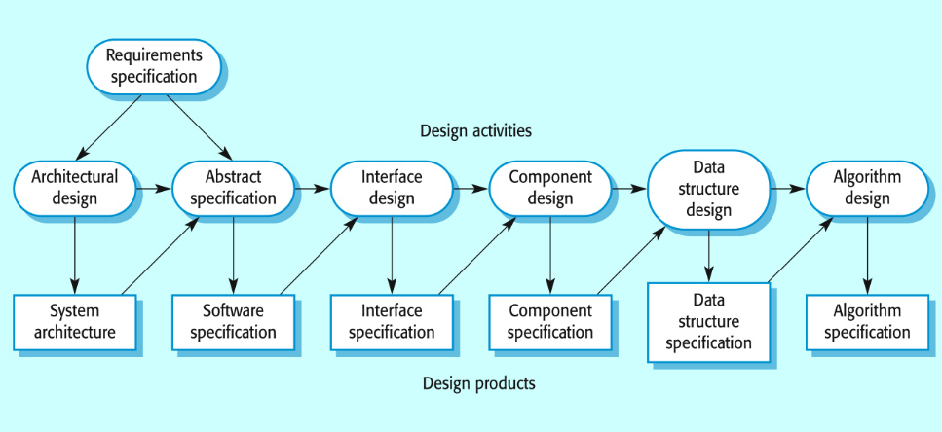
軟體設計行程
(Software Design Process)

Slide 36
設計方法
(Design Methods )
以系統化(systematic)的方法來開發一個軟體設計
設計通常以一套的圖型化模型(graphical models)來表示
可能的模型
  資料流模型(data-flow model)
  實體-關連-屬性模型(entity-relation-attribute model )
  結構化模型(structural model)
  物件模型(object models )

Slide 37
程式設計及除錯
(Programming and Debugging)
將設計轉譯(translate)成程式(program)，並且移除程式中的錯誤(errors)
程式設計是一項個人活動(personal activity)，因此無典型的程式設計行程(no generic programming process)
程式設計師需執行程式測試，找出該程式的錯誤(fault)，並且在偵錯程序(debugging process)中將這些錯誤移除

Slide 38
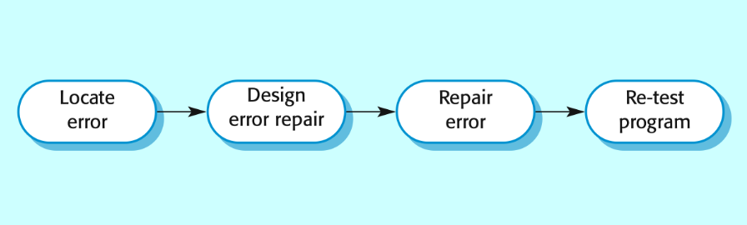
偵錯程序
(Debugging Process)

Slide 39
除錯耗費
(Debugging Effort )
需費時改正錯誤(correct error)並執行回歸測試(regression test)
需費時診斷
系統徵兆並
找出原因

Slide 40
徵兆及原因
(Symptoms & Causes)
Symptom and cause may be
geographically separated
Symptom may disappear when
another problem is fixed
Cause may be due to a
combination of non-errors
Cause may be due to a system
or compiler error
Cause may be due to
symptom
assumptions that everyone
cause
believes
Symptom may be intermittent

Slide 41
錯誤因果
(Consequences of Bugs)
infectious
缺陷種類
功能相關缺陷
系統相關缺陷
數據缺陷
編碼缺陷
設計缺陷
文件編製缺陷
標準被破壞等
Damage
catastrophic
extreme
serious
disturbing
mild
annoying
Bug Type

Slide 42
軟體確認
(Software Validation)
驗證(verification)和確認(validation)是確保系統符合其規格(confirm to specification)及達到顧客需求(requirement)
包括檢驗(checking)與審查 (reviewing)程序，以及系統測試(system testing)
系統測試包括以測試案例(test case)來執行系統，該案例是從實際資料的規格所導出來的(derived from the specification of the real data)

Slide 43
軟體測試
(Software Testing )
在交付軟體給用戶前，利用軟體測試以找出錯誤(error)
Notes:
Intent：含義

Slide 44
測試性
(Testability)
操作性(operability)
  操作的簡潔性(operate cleanly)
觀察性(observability)
  每個測試案例的結果容易觀察(readily observed)
控制性(controlability)
  測試可自動化(automated)和優化(optimized)的程度

Slide 45
分解性(decomposability)
  測試可根據目標(targeted)而分解乘數個模組
簡化性(simplicity)
  減少複雜的結構和邏輯(complex architecture and logic)來簡化測試

Slide 46
穩定性(stability)
  在測試過程中少有變更(few changes are requested)
可理解性(understandability)
  對設計的可理解性

Slide 47

測試能顯示什麼?
(What Testing Shows)
errors
requirements conformance
performance
an indication
of quality

Slide 48


誰測試軟體？
developer
independent tester
Understands the system
Must learn about the system,
but, will test "gently"
but, will attempt to break it
and, is driven by "delivery"
and, is driven by quality

Slide 49
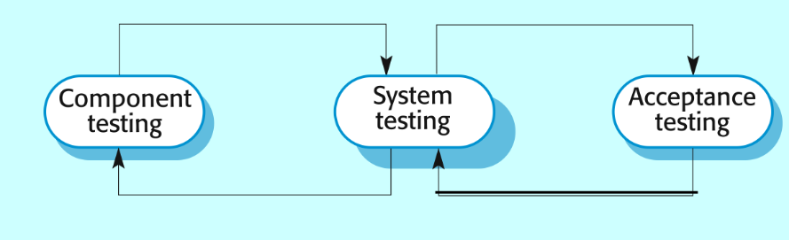
測試行程
(Testing Process)

Slide 50
測試階段
(Testing Stages)
元件及單元測試(component or unit testing)
  各個元件(individual components)被分別測試(tested independently)
  元件可以是功能(function)或物件(object)或這些實體緊密相關的組成(coherent groupings of these entities)

Slide 51
系統測試(system testing)
  系統的整體測試(testing the system as a whole)
  衍生特性的測試(emergent properties)尤其重要
接受度測試(acceptance testing)
  用客戶資料(customer data)進行測試，以檢驗系統能否滿足客戶需求(customer’s needs)

Slide 52
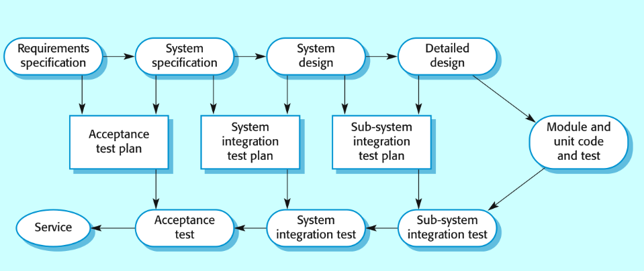
測試階段
(Testing Phases)

Slide 53
軟體進化
(Software Evolution)
隨著業務環境(business circumstances)的改變，需求也會跟著改變，軟體必須經歷進化和改變

Slide 54
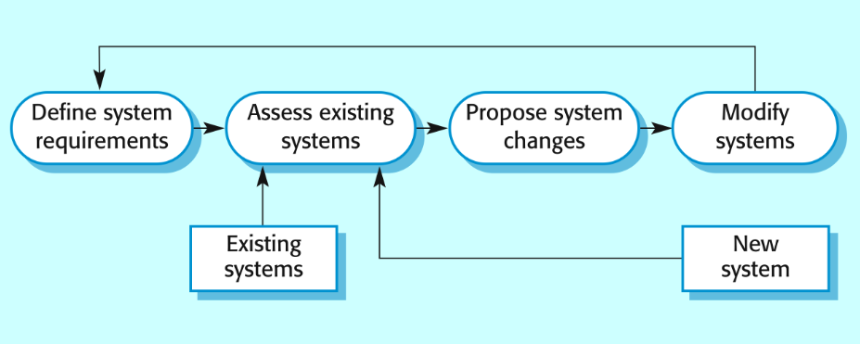
系統進化
(System Evolution)

Slide 55
合理統合行程
(Rational Unified Process，RUP)
從統一塑模語言(Unified Modeling Language，UML)及其相關行程(associated process)所導出的一個現代化行程模型(modern process model)
常從三個面向(perspective)來描述
  能表示隨時間而有不同階段(phases over time)的動態面向(dynamic perspective)
  能顯示行程活動(process activity)的靜態面向(static perspective)
  能建議好的實踐(good practice)的實踐面向

Slide 56
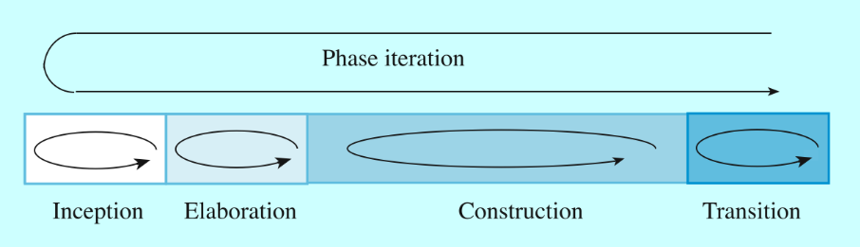
RUP 階段模型
(Phase Model)

Slide 57
RUP 階段 (phases)
起始(inception)
  開始為系統建立案例(business case)
強化(elaboration)
  開發問題領域(develop problem domain)問題和系統架構(system architecture)
建構(construction)
  系統設計，程式設計及測試
變遷(transition)
  該系統部署(deploy)在其營運的環境

Slide 58
RUP好的實踐方法
(RUP Good Practice)
迭代式開發軟體(develop software iteratively)
管理需求(manage requirements)
使用元件為基礎的架構(use component-based architectures)
視覺化塑模軟體(visually model software)
驗證軟體品質(verify software quality)
控制軟體的改變(control changes to software)

Slide 59
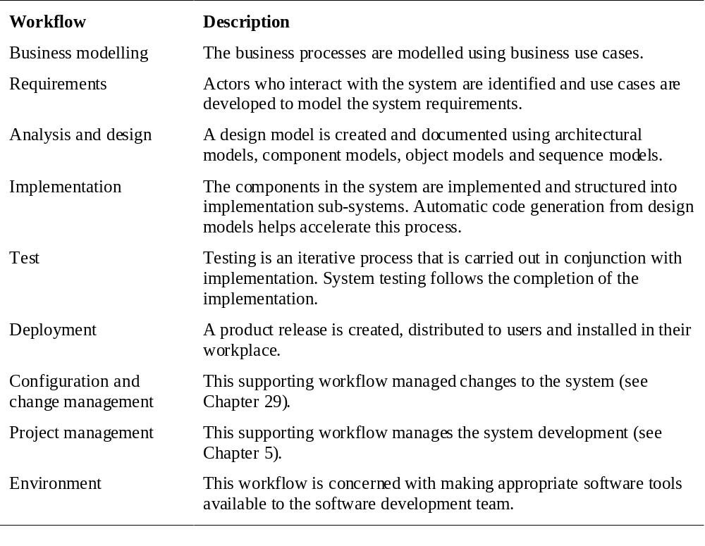
靜態工作流程
(Static Workflows)

Slide 60
電腦輔助軟體工程
(Computer-Aided Software Engineering，CASE)
用以支援軟體開發(development)和演化(evolution)的行程
結合軟體開發工具(software development tools)與資料庫(data base)的環境

Slide 61
工具(tools)
  強化內部機制(increase insight)，進而提昇品質(quality)
  降低苦力(drudgery)以提高生產力(productivity)
  強化控制(control)，期能如期(on-time)完成專案
Notes:
Drudgery：苦工

Slide 62
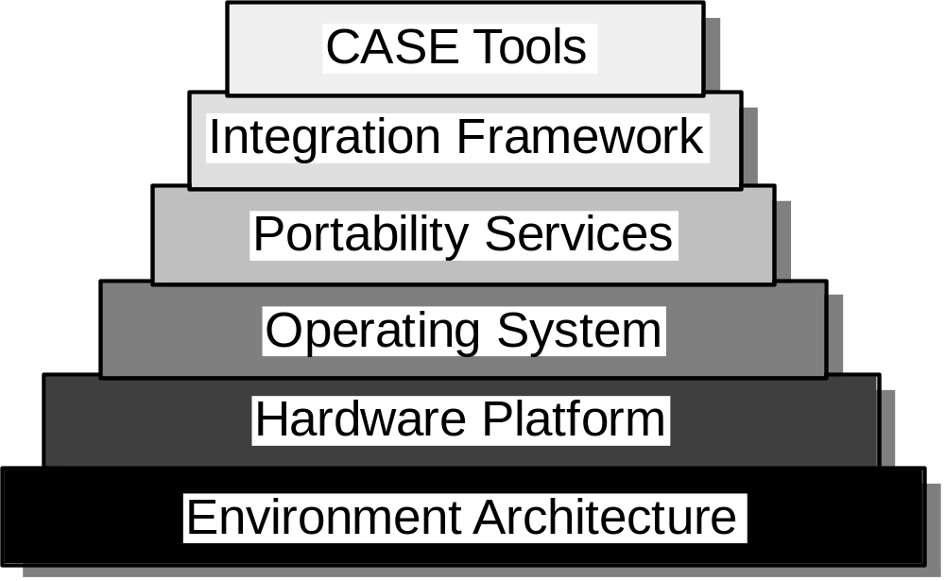
CASE環境模型
(CASE Environment Model)

Slide 63

整合性架構
( An Integration Framework )
user interface layer
interface tool kit
presentation protocol
tools management services
CASE
tools layer
tool
object management layer
integration services
configuration management services
shared repository layer
CASE database
access control functions

Slide 64
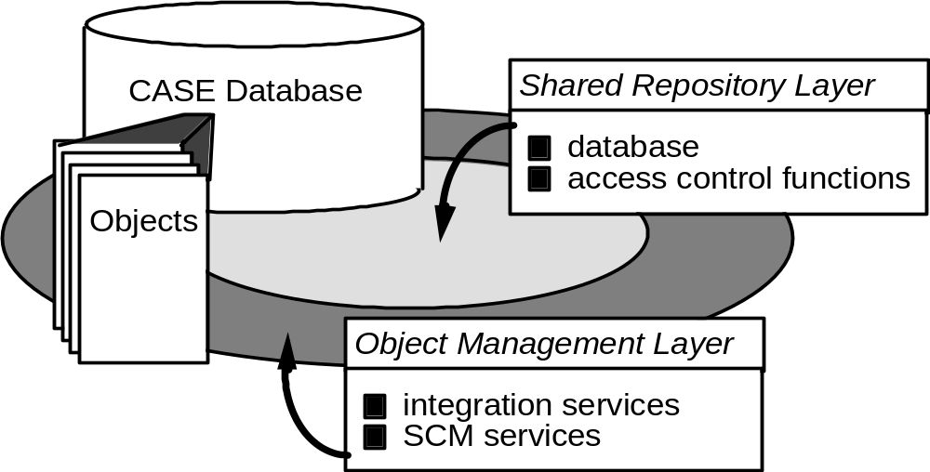
資料整合-CASE倉庫
(Data Integration – the CASE Repository)

Slide 65
活動自動化(activity automation )
  圖形編輯器(graphical editors for system model development)
  資料字典(data dictionary to manage design entities)
  圖形使用者介面編輯器(Graphical UI (GUI) builder for user interface construction)
  除錯器(debuggers to support program fault finding)
  自動化翻譯器(automated translators to generate new versions of a program)

Slide 66
CASE分類
(Classification)
功能觀點(functional perspective)
  根據工具的特定功能(specific function)來分類
行程觀點(process perspective)
  根據支援的行程活動(process activity)來分類
整合觀點(integration perspective)
  根據工具所在的組織單位(organization)分類成整合性單元(integrated units)

Slide 67

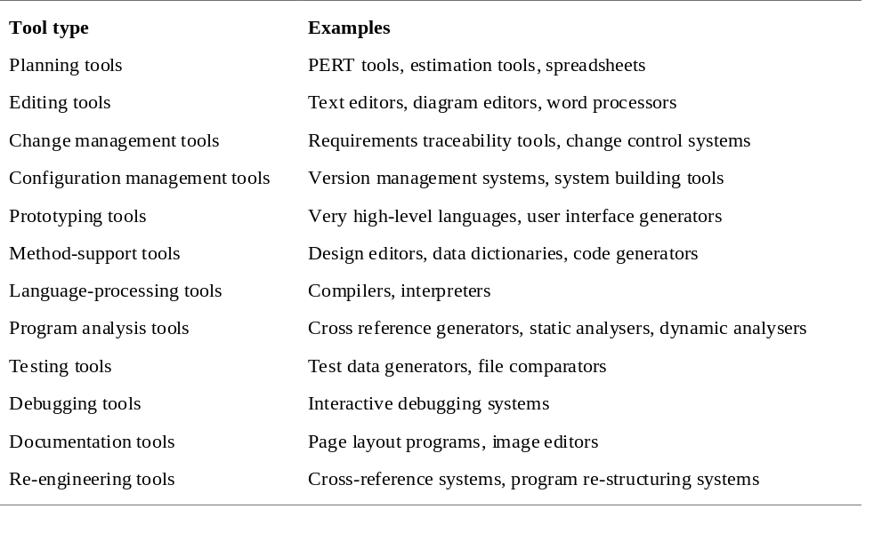
功能性工具分類
(Functional Tool Classification)

Slide 68
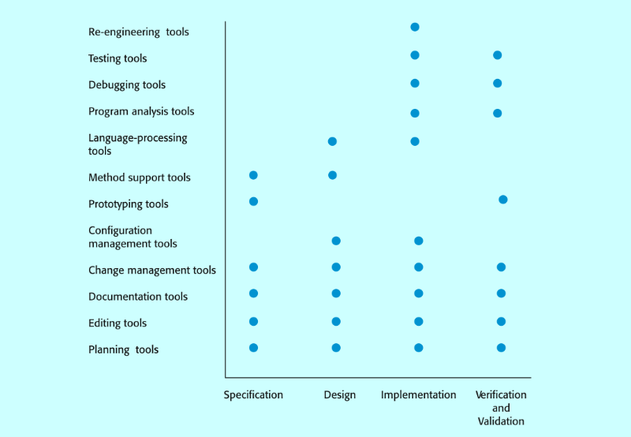
活動分類
(Activity-Based Classification)

Slide 69
CASE整合
(CASE Integration)
工具(tools)
  支援個別的行程任務(individual process tasks)，例如設計一致性檢查(design consistency checking)、文字編輯工作(text editing)等
工作台(Workbenches)
  支援某一個行程階段(process phase)，如規格化(specification)或設計(design)
  通常包含許多整合工具(integrated tools)
Notes:
Workbenches：工作臺

Slide 70
開發環境(environments)
  支援整個或或軟體行程中的重要部份(substantial part)
  通常包含數個整合工作台(workbenches)

Slide 71
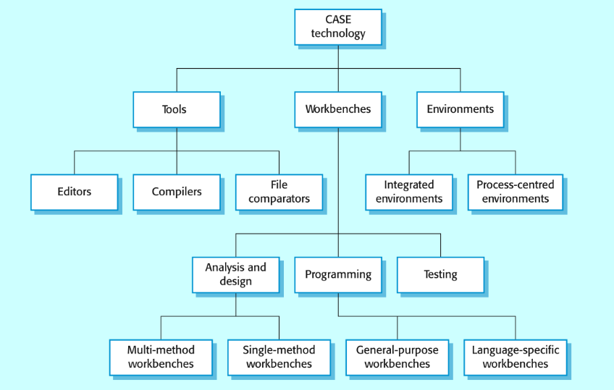
工具,工作台及環境
(Tools, Workbenches, Environments)

Slide 72
參考資料
Ian Sommerville, Software Engineering, 7th ed., Addison-Wesley，2004.

